Slide 1
Основные html теги

Slide 2
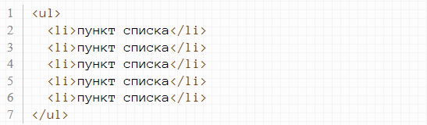
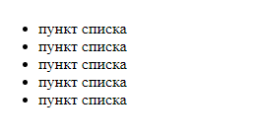
Упорядоченные и неупорядоченные списки

Slide 3
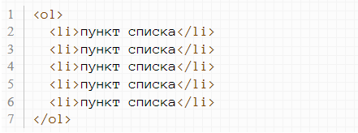
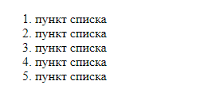
Упорядоченные и неупорядоченные списки

Slide 4

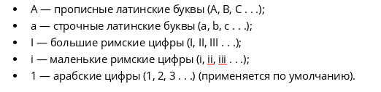
Упорядоченные и неупорядоченные списки

Slide 5
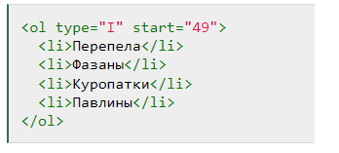
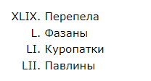
Упорядоченные и неупорядоченные списки

Slide 6

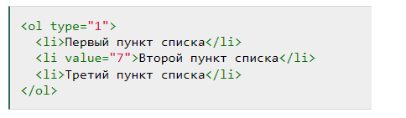

Упорядоченные и неупорядоченные списки

Slide 7
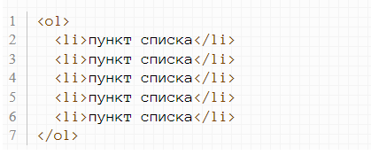
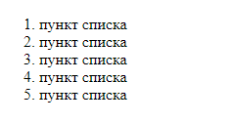
Упорядоченные и неупорядоченные списки

Slide 8
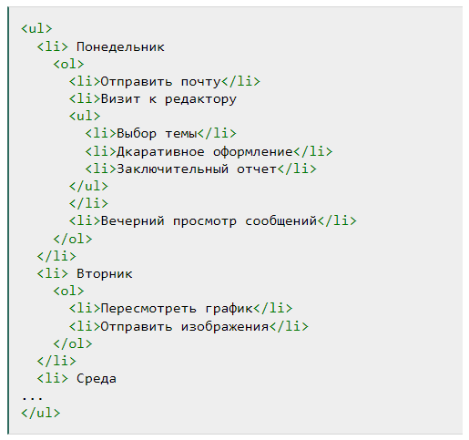
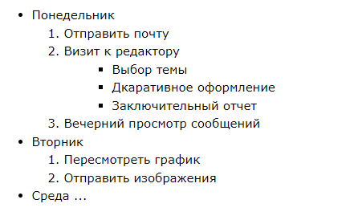
Упорядоченные и неупорядоченные списки

Slide 9

Работа со ссылками

Slide 10
Работа со ссылками
download
href
hreflang
media
ping
rel
target
type

Slide 11


Работа со ссылками

Slide 12
Пиксели
Пиксель - это минимальный и неделимый элемент (точка), из которого состоит изображение на экране монитора.

Slide 13
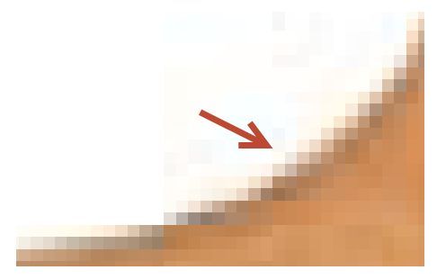
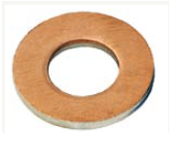
Пиксели
Исходное изображение: Увеличенное изображение:

Slide 14
Пиксели
Каждый пиксель на экране имеет следующие параметры:
1) Цвет
2) Яркость
3) Иногда прозрачность

Slide 15
Пиксели
1mm (мм) = 3.8px
1cm (см) = 38px
1pt (типографский пункт) = 4/3 px
1pc (типографская пика) = 16px

Slide 16
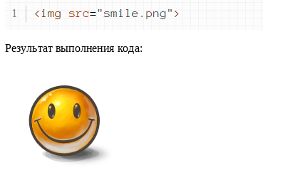
Работа с изображениями

Slide 17


Работа с изображениями

Slide 18
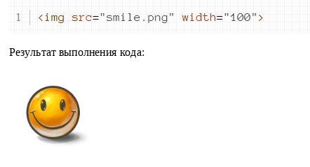
Работа с изображениями

Slide 19
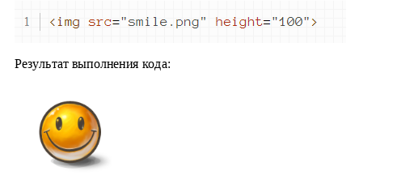
Работа с изображениями

Slide 20
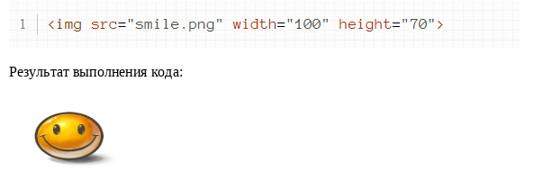
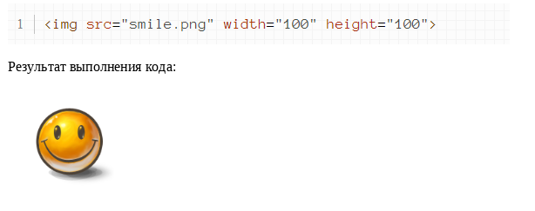
Работа с изображениями

Slide 21
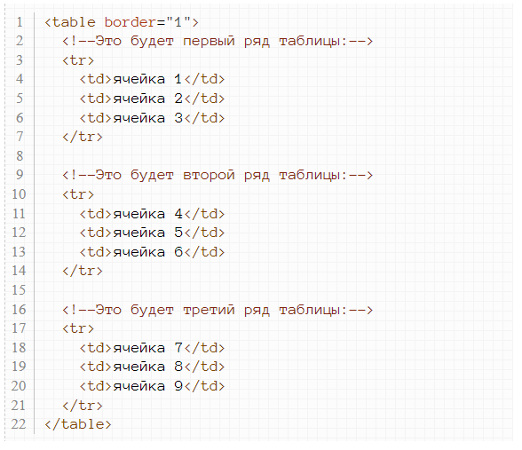
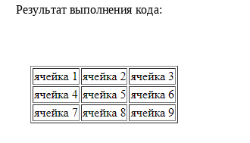
Работа с таблицами

Slide 22
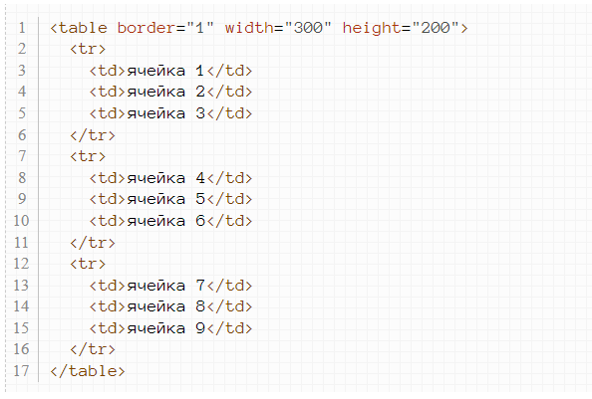
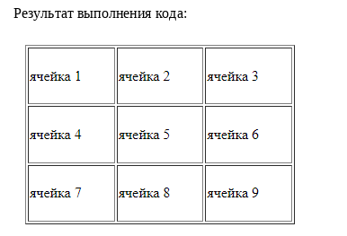
Работа с таблицами

Slide 23
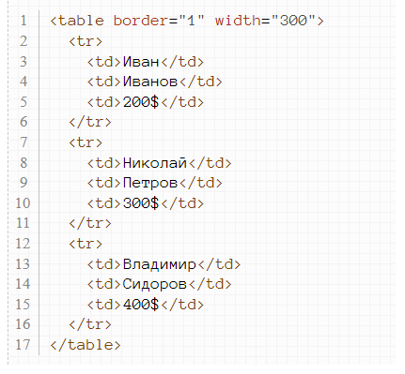
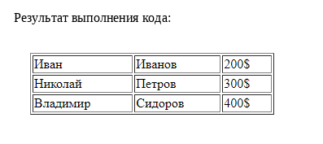
Работа с таблицами

Slide 24
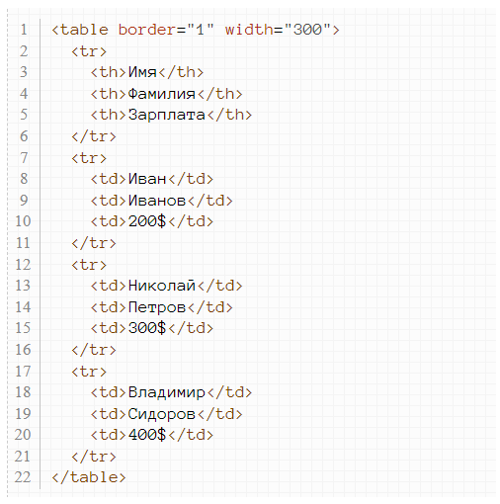
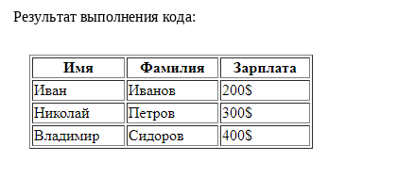
Работа с таблицами

Slide 25
Работа с таблицами. Атрибуты <table>
border
height
width
bgcolor
align (left,right,center)
cellspacing

Slide 26
Работа с таблицами. Атрибуты <tr>
bgcolor
align (left,right,center)
valign (top,middle,bottom)

Slide 27
Работа с таблицами. Атрибуты <td>
height
width
bgcolor
align (left,right,center)
valign (top,middle,bottom)

Slide 28

Объединение ячеек в таблице
Чтобы объединить ячейки по горизонтали используйте атрибут colspan="х", у ячейки <td> или <th>, где x - количество ячеек для объединения.
Чтобы объединить ячейки по вертикали используйте атрибут rowspan="х", у ячейки <td> или <th>, где x - количество ячеек для объединения.

Slide 29
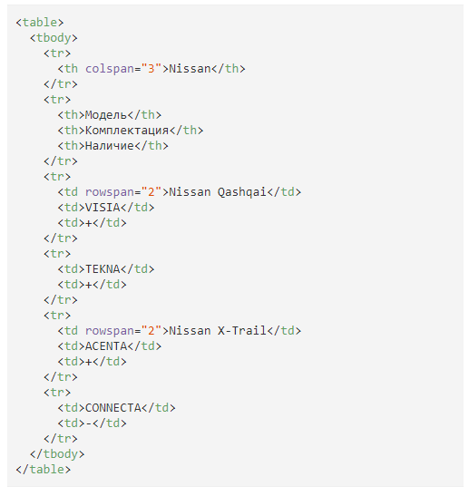
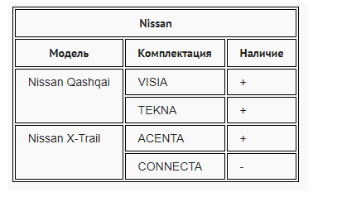
Объединение ячеек в таблице

